Slide 1




경남대학교 피지컬AI 사관학교
실전반 6일차
AI와 사람이 함께 일하는
업무 프로세스의 설계와 실행
추천을 끝난 업무로 잇는 프로세스의 정의, 표기, 실행

Slide 2




학습목표
추천이 끝난 업무가 되기까지의 순서와 책임을 프로세스로 정의하고, BPMN으로 그려 실행하는 방법을 익힌다.
프로세스의 정의
• 작업 하나와 종단 간 프로세스를 구분한다
• 시작 조건, 입력, 출력, 책임자, 완료 조건을 가려낸다
BPMN 읽기
• 이벤트, 작업, 게이트웨이, 레인의 뜻을 그림에서 읽는다
• 승인과 거절의 갈림을 따라간다
실행의 이해
정의와 인스턴스, 토큰, 변수로 실행 중인 프로세스의 상태를 설명한다
설계에서 검증까지
긴급 대응 프로세스를 직접 그려 HYD에 연결하고 배포한 뒤 처리 건의 기록을 읽는다
프로세스
표기법
실행
실습
2
Notes:
지난 시간까지는 판단하는 에이전트를 만들고 검증했습니다. 오늘은 그 에이전트의 추천이 사람의 승인과 시스템의 실행을 거쳐 끝난 업무가 되기까지를 다룹니다. 이론 세 단원을 마친 뒤 일곱 개의 실습에서 프로세스를 직접 그리고, 연결해 배포하고, 실행합니다.

Slide 3
목차
01
비즈니스 프로세스: 작업 하나에서 업무 전체로
이론
02
BPMN: 프로세스를 그리는 표준 표기법
이론
03
프로세스 오케스트레이션: 설계한 프로세스의 실행
이론 · 실습
3

Slide 4
경남대학교 피지컬AI 사관학교
01
비즈니스 프로세스:
작업 하나에서 업무 전체로
이론
추천이 끝난 업무가 되기까지의 순서와 책임을 정하는 방법

Slide 5

추천이 나온 뒤에 남은 일
에이전트가 팬 최대 운전을 추천한 시점에 유온은 그대로이며, 승인에서 결과 보고까지 다섯 가지 일이 남아 있다.
여기까지 끝났다
남은 일 다섯 가지
아직 실행되지 않았다
경보
쿨러 성능 저하
추천
팬 최대 운전
승인
운전원
냉각 명령
팬 속도 100 %
재관측
유온의 회복 확인
작업지시 등록
쿨러 핀 세척
결과 보고
끝
5
Notes:
에이전트가 원인을 쿨러 핀 오염으로 가리고 팬 최대 운전을 추천한 시점에서 시작하겠습니다. 추천은 나왔지만 팬은 아직 그대로 돌고 유온도 그대로입니다. 운전원의 승인, 설비로 가는 냉각 명령, 유온을 다시 읽는 재관측, 핀 세척을 위한 작업지시 등록, 결과 보고가 남아 있습니다.

Slide 6





남은 일을 맡는 쪽과 순서
남은 일은 운전원, SCADA, CMMS처럼 서로 다른 쪽이 맡으며, 저마다 앞의 결과를 받아야 시작할 수 있다.
승인
운전원
추천을 검토해
승인하거나 거절한다
냉각 명령
SCADA
승인된 조치대로
PLC에 명령을 보낸다
재관측
process 서비스
유온이 55 ℃ 미만으로
회복했는지 판정한다
작업지시 등록
CMMS
원인을 없앨 정비를
작업지시로 등록한다
결과 보고
process 서비스
처리한 내용과
결과를 정리해 알린다
6
Notes:
남은 다섯 가지를 누가 하는지 보겠습니다. 승인은 운전원이, 냉각 명령은 SCADA가, 재관측과 결과 보고는 process 서비스가, 작업지시 등록은 CMMS가 맡습니다. CMMS는 Computerized Maintenance Management System, 곧 설비 보전 관리 시스템입니다. 다섯 가지는 맡는 쪽이 서로 다르고, 앞의 일이 끝나야 다음 일을 시작할 수 있습니다.

Slide 7

에이전트의 판단과 정해 두어야 하는 순서
에이전트는 상황을 읽고 그때마다 판단하므로, 매번 같은 순서와 빠지지 않는 승인은 에이전트 밖에서 보장해야 한다.
에이전트가 하는 일
정해 두어야 하는 일
• 지식과 값을 읽어 원인을 가린다
• 조치 후보를 견주어 하나를 추천한다
• 같은 입력에도 과정과 표현이 달라질 수 있다
vs
• 승인 전에는 설비 명령이 나가지 않는다
• 승인은 정해진 역할만 한다
• 명령 뒤에는 유온을 다시 읽어 회복을 확인한다
판단
순서와 책임
7
Notes:
이 순서까지 에이전트에게 맡기면 되지 않느냐는 생각이 들 수 있습니다. 에이전트는 상황을 읽고 그때마다 판단하는 데 강합니다. 하지만 승인 전에는 명령이 나가지 않는다, 승인은 운전원만 한다는 것은 판단할 일이 아니라 어길 수 없게 정해 둘 일입니다. 이런 순서와 책임은 에이전트의 바깥에 따로 두어야 합니다.

Slide 8
비즈니스 프로세스: 결과를 내기 위한 작업의 순서 있는 묶음
비즈니스 프로세스는 정해진 결과를 내려고 여러 주체가 수행하는 작업을 순서대로 이은 묶음이다.
비즈니스 프로세스
Business Process
조직이 어떤 결과를 내기 위해 수행하는 관련 작업의 순서 있는 묶음이다.
시작하는 사건이 있고 끝났다고 보는 조건이 있다.
긴급 대응 프로세스
HYD의 예
쿨러 성능 저하 경보에서 시작해 결과 보고로 끝난다.
에이전트의 추천, 운전원의 승인, 시스템의 명령과 기록이 한 순서로 이어진다.
처리 건
실행되는 한 건
프로세스가 경보 한 건에 대해 실제로 수행되는 한 건을 HYD 포털은 처리 건이라고 부른다.
8
Notes:
그렇게 순서와 책임을 정해 둔 것이 비즈니스 프로세스입니다. 어떤 결과를 내려고 여러 주체가 하는 작업을 순서대로 이은 묶음이며, 시작하는 사건과 끝나는 조건이 있습니다. 쿨러 성능 저하 경보에서 결과 보고까지가 긴급 대응 프로세스입니다. 이 프로세스가 경보 한 건에 대해 실제로 수행되는 한 건을 포털에서는 처리 건이라고 부릅니다.

Slide 9

Task와 End-to-End: 작업 하나와 종단 간 전체
Task는 작업 하나이고 End-to-End는 시작 사건에서 최종 결과까지의 전체이며, 업무의 완료는 End-to-End로 판단한다.
Task
작업 하나
끝난 시점: 설비 명령 없음, 유온 그대로
경보
추천
승인
냉각 명령
재관측
작업지시 등록
결과 보고
끝
End-to-End
시작 사건에서 최종 결과까지
끝난 시점: 명령 CMD-1010-0001-01d1, 유온 51.3 ℃, 작업지시 WO-1010-1198
9
Notes:
두 용어를 구분합니다. Task는 프로세스 안의 작업 하나로, 위쪽 괄호가 가리키는 에이전트의 추천이 그 예입니다. End-to-End는 아래쪽 괄호처럼 경보라는 시작 사건에서 끝까지의 전체이며 우리말로는 종단 간이라고 합니다. 처리 건 한 건의 실제 기록을 보면, 에이전트의 Task가 끝난 시점에는 설비 명령이 없었고 유온도 그대로였습니다. 명령과 유온 51.3도와 작업지시는 End-to-End가 끝난 시점에 남았습니다.

Slide 10
프로세스를 정의하는 다섯 가지
프로세스를 정의하는 일은 시작 조건, 입력, 출력, 책임자, 완료 조건의 다섯 가지를 실행 전에 정해 두는 것이다.
정할 것
답하는 물음
긴급 대응 프로세스
시작 조건
무엇이 일어나면 시작하는가
쿨러 성능 저하 경보
입력
시작할 때 무엇을 받는가
설비 HYD-01, 경보의 내용
출력
끝났을 때 무엇이 남는가
결과 보고, 작업지시
책임자
작업마다 누가 맡는가
에이전트, 운전원, 시스템
완료 조건
무엇으로 끝났다고 보는가
끝 이벤트에 닿는다
10
Notes:
프로세스를 정의하려면 다섯 가지를 정해야 합니다. 무엇이 일어나면 시작하는지, 시작할 때 무엇을 받는지, 끝났을 때 무엇이 남는지, 작업마다 누가 맡는지, 무엇으로 끝났다고 보는지입니다. 오른쪽 열은 긴급 대응 프로세스의 답입니다.

Slide 11
시작 조건과 입력: 경보 메시지 한 건
긴급 대응 프로세스는 사람이 시작시키지 않고 경보 메시지가 도착하면 열리며, 그 경보의 내용이 입력이 된다.
alertId ALT-hyd01-0026-767a
asset HYD-01
pattern COOLER_DEGRADATION
severity HIGH
state RAISE
pattern
이 값이 COOLER_DEGRADATION인
경보가 프로세스를 연다.
asset · alertId
설비와 경보의 식별자가
처리 건의 입력으로 실린다.
한 경보에 한 건
같은 경보로 처리 건이
두 번 열리지 않는다.
11
Notes:
첫째와 둘째, 시작 조건과 입력입니다. 긴급 대응 프로세스를 여는 것은 사람의 조작이 아니라 경보 메시지입니다. pattern이 쿨러 성능 저하인 경보가 도착하면 처리 건이 열리고, 설비와 경보의 식별자가 입력으로 실려 뒤의 작업들이 읽습니다. 같은 경보로 처리 건이 두 번 열리지는 않습니다.

Slide 12


책임자: 사람, 에이전트, 시스템의 역할
책임자는 사람의 이름이 아니라 역할로 정하며, 사람뿐 아니라 에이전트와 시스템도 작업의 책임자가 된다.
역할로 정한다
• 책임자를 사람의 이름이 아니라 운전원 같은 역할로 적는다
• 근무자가 바뀌어도 프로세스는 그대로 둔다
사람만이 아니다
• 에이전트와 시스템도 작업을 맡는 책임자이다
• 판단, 결정, 실행이 서로 다른 쪽에 놓인다
작업마다 하나
작업마다 맡는 쪽이 하나로 정해져 있어 지금 누구의 차례인지가 분명하다
역할
세 종류
차례
12
Notes:
다음은 책임자입니다. 프로세스는 작업마다 맡는 쪽을 정하는데, 사람의 이름이 아니라 운전원 같은 역할로 정합니다. 근무자가 바뀌어도 프로세스는 그대로 두기 위해서입니다. 사람만 책임자가 되는 것도 아니어서 에이전트와 시스템도 작업을 맡습니다. 작업마다 맡는 쪽이 하나로 정해져 있으므로 지금 누구의 차례인지가 분명합니다.

Slide 13
완료 조건: 프로세스가 닫히는 경우
완료 조건은 정상으로 끝난 경우뿐 아니라 거절되거나 회복에 미달한 경우에 업무가 어떻게 닫히는지도 정한다.
경우
닫히는 모습
설비 명령
승인, 유온 회복
결과 보고: 정상 — 「유온 정상 · 경보 해제, 작업지시 WO-1010-1198」
1건
승인, 회복 미달
결과 보고: 미달로 닫힌다
1건
거절
결과 보고: 거절 — 「설비 명령은 내지 않았습니다」
없음
응답 없음
닫히지 않는다. 10분이 지나면 승인 지연 알림이 나가고 승인을 계속 기다린다
없음
13
Notes:
마지막은 완료 조건입니다. 승인되어 유온이 회복된 경우만 정해 두면 나머지 경우에 업무가 닫히지 않은 채 남습니다. 승인했지만 유온이 회복되지 않으면 미달로 보고하고 닫습니다. 거절하면 설비 명령 없이 거절로 보고하고 닫습니다. 운전원이 응답하지 않으면 닫지 않고 기다리며, 10분이 지나면 알림만 보냅니다.

Slide 14


프로세스가 에이전트 밖에서 보장하는 것
명령 작업은 승인된 뒤에만 열리고 승인은 운전원 역할만 할 수 있어, 순서와 책임이 에이전트의 판단에 달려 있지 않다.
순서
• 냉각 명령 작업은 승인 작업이 승인으로 끝난 뒤에만 열린다
• 추천만으로는 설비 명령이 만들어지지 않는다
책임
• 승인 작업을 끝낼 수 있는 것은 운전원 역할이다
• 다른 역할이 시도한 승인은 거부되고 기록된다
기록
어느 경보로 열려 누가 승인했고 어디서 끝났는지가 처리 건에 남는다
승인 뒤 실행
역할
추적
14
Notes:
앞에서 에이전트에게 맡길 수 없다고 한 것이 프로세스에서 어떻게 지켜지는지 확인합니다. 냉각 명령 작업은 승인 작업이 승인으로 끝나야 열리므로 추천만으로는 명령이 나가지 않습니다. 승인 작업은 운전원 역할만 끝낼 수 있고, 다른 역할의 시도는 거부되어 기록으로 남습니다. 이 모든 진행이 처리 건에 남아 나중에 되짚을 수 있습니다.

Slide 15
BPM: 프로세스를 관리하는 방법
설비와 조직과 목표가 바뀌면 프로세스도 달라져야 하며, 프로세스를 만들고 고쳐 가는 일 전체가 관리의 대상이 된다.
BPM
Business Process Management
업무 프로세스를 분석하고 설계해 실행하고, 결과를 보며 고쳐 가는 관리 방법이다.
프로세스를 한 번 만들고 끝내는 것이 아니라 계속 다듬는 대상으로 본다.
다루는 대상
End-to-End
작업 하나의 효율이 아니라 시작 사건에서 최종 결과까지의 흐름 전체이다.
15
Notes:
프로세스는 한 번 정하면 끝나는 것이 아닙니다. 설비가 바뀌고 담당 조직이 바뀌면 순서와 책임자도 고쳐야 합니다. 프로세스를 만들고 운영하고 고쳐 가는 일 전체를 관리하는 방법이 BPM, Business Process Management입니다. BPM이 보는 것은 작업 하나가 아니라 처음부터 끝까지의 흐름입니다.

Slide 16
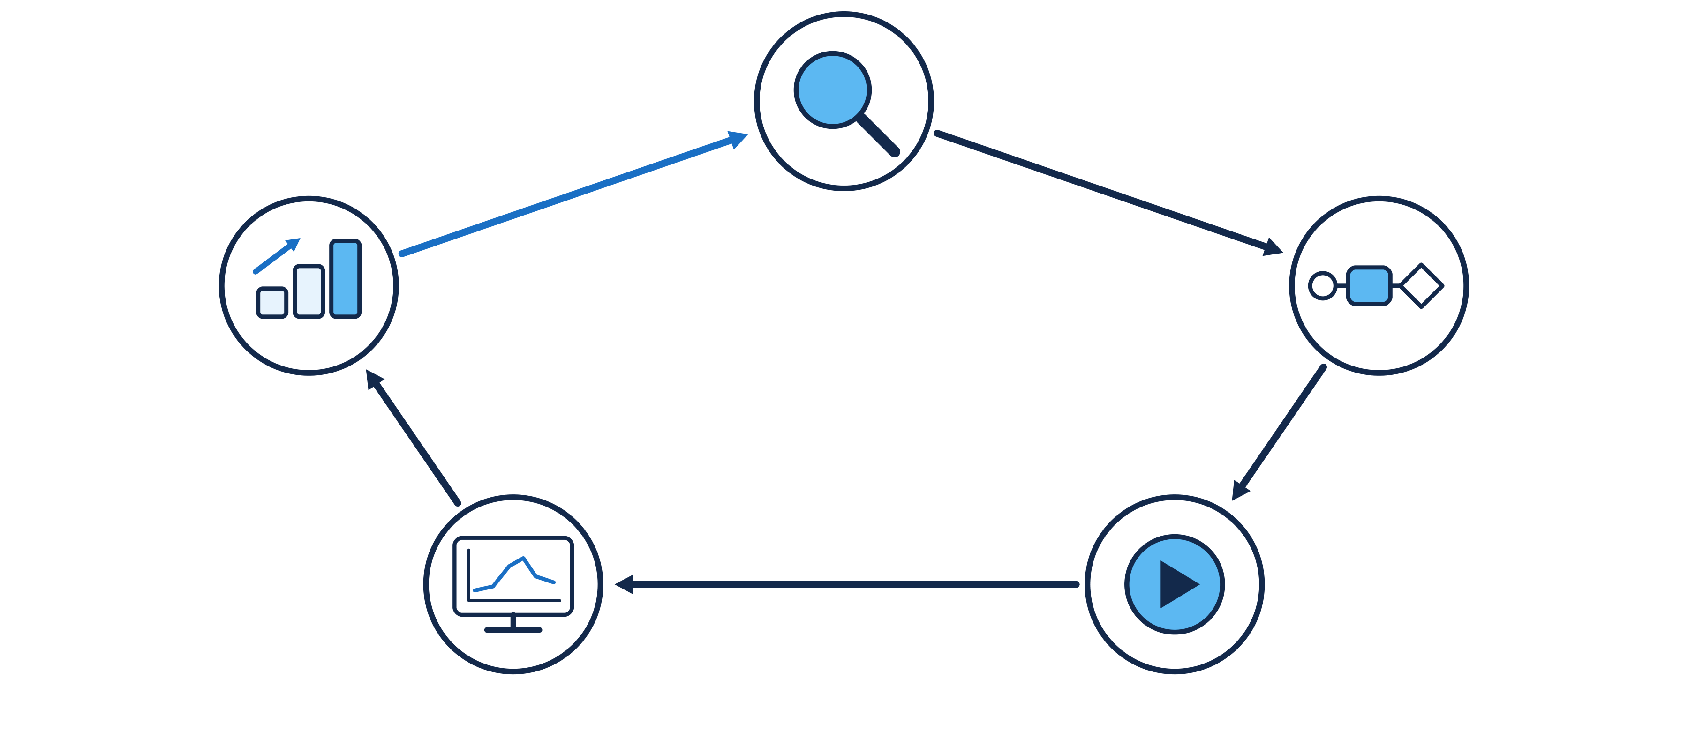
BPM의 생애주기: 다섯 단계의 되풀이
BPM은 분석, 설계, 실행, 모니터링, 개선의 다섯 단계를 되풀이하며, 개선의 결과는 다음 분석의 출발점이 된다.
개선
문제를 찾아 고친다
설계
바꿀 흐름을 그린다
분석
지금의 업무를 조사한다
모니터링
수행 결과를 지켜본다
실행
그린 대로 수행한다
16
Notes:
BPM은 다섯 단계를 되풀이합니다. 위에서 시계 방향으로, 지금의 업무를 조사하는 분석, 바꿀 흐름을 그리는 설계, 그린 대로 수행하는 실행, 수행 결과를 지켜보는 모니터링, 문제를 찾아 고치는 개선입니다. 개선에서 고친 내용이 다시 분석의 대상이 되므로 고리 모양이 됩니다.

Slide 17
다섯 단계에서 하는 일
다섯 단계의 일은 이 과정에서 프로세스를 그리고, 등록해 실행하고, 처리 건을 지켜보는 활동에 대응한다.
단계
하는 일
이 과정에서
분석 Analysis
지금의 업무를 읽어 시작 조건, 책임자, 완료 조건을 가려낸다
경보 대응 업무의 정리
설계 Design
바꾸려는 흐름을 그림으로 그린다
긴급 대응 프로세스 그리기
실행 Execution
그림을 등록하고 배포해 실제 경보에서 수행되게 한다
등록과 배포
모니터링 Monitoring
처리 건마다 단계의 담당, 대기, 결과를 지켜본다
처리 건 추적
개선 Optimization
실행 결과에서 찾은 문제를 반영해 흐름을 고쳐 다시 등록한다
새 판본의 등록
17
Notes:
다섯 단계에서 실제로 하는 일을 이 과정의 활동과 짝지었습니다. 분석에서는 업무의 시작 조건과 책임자와 완료 조건을 가려내고, 설계에서는 그것을 그림으로 그립니다. 실행에서는 그림을 등록하고 배포해 실제 경보에서 수행되게 하고, 모니터링에서는 처리 건을 지켜봅니다. 개선에서는 고친 흐름을 다시 등록합니다.

Slide 18
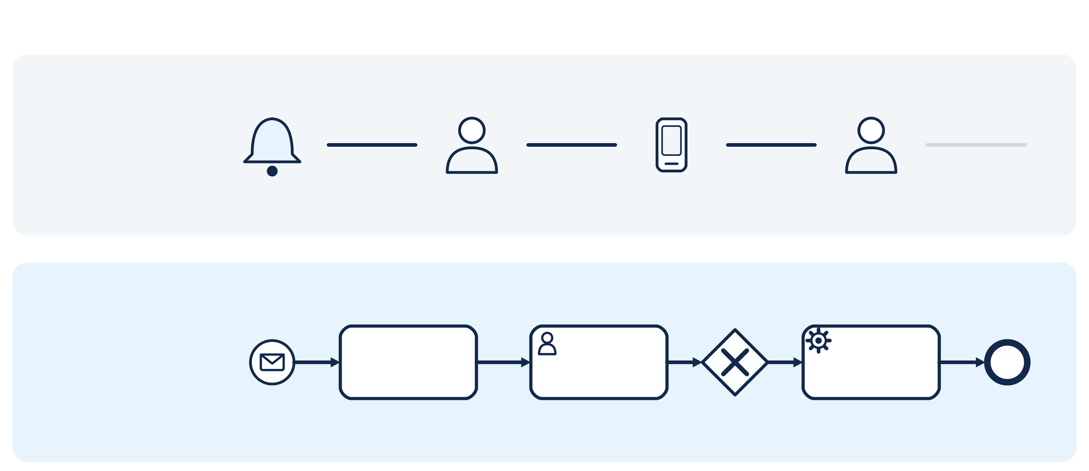
AS-IS와 TO-BE: 지금의 방식과 바꾸려는 방식
분석은 지금의 방식인 AS-IS를 그려 문제를 찾는 일이고, 설계는 바꾸려는 방식인 TO-BE를 그리는 일이다.
AS-IS
지금의 방식
일반적인 예
경보
운전원
전화
보전 담당
TO-BE
바꾸려는 방식
추천
승인
명령
18
Notes:
분석과 설계에서 쓰는 두 낱말입니다. AS-IS는 지금 일하는 방식을 있는 그대로 그린 것이고, TO-BE는 바꾸려는 방식을 그린 것입니다. 위 줄은 프로세스가 정의되어 있지 않은 현장에서 흔히 볼 수 있는 AS-IS의 예로, 경보를 본 운전원이 전화로 보전 담당을 찾습니다. 아래 줄은 같은 업무를 프로세스로 옮긴 TO-BE입니다.

Slide 19
경남대학교 피지컬AI 사관학교
02
BPMN: 프로세스를 그리는
표준 표기법
이론
순서, 갈림, 책임자를 누구나 같은 뜻으로 읽게 하는 도형과 선

Slide 20
문장으로 적은 프로세스
프로세스를 문장으로 적으면 갈림과 책임자와 기다림이 글 속에 묻혀, 읽는 사람마다 다른 흐름을 떠올린다.
쿨러 성능 저하 경보가 오면 에이전트가 원인을
진단하고 조치를 제안한다. 운전원이 승인하면
냉각 명령을 내리고 재관측하는데, 유온이 정상이면
작업지시를 등록하고 정상으로 보고하며 아니면
미달로 보고한다. 거절하면 거절로 보고하고 끝낸다.
승인이 10분 넘게 오지 않으면 지연 알림을 보낸다.
갈림이 묻힌다
「~하면」과 「아니면」이
문장 속에 흩어져 있다.
책임자가 묻힌다
재관측과 보고를 누가 하는지
적혀 있지 않다.
다르게 읽힌다
알림 뒤에도 승인을 기다리는지
문장만으로는 알 수 없다.
20
Notes:
긴급 대응 프로세스를 문장으로 적어 보았습니다. 틀린 내용은 없지만 읽기가 어렵습니다. 갈림은 문장 속에 흩어져 있고, 재관측과 보고를 누가 하는지는 적혀 있지 않습니다. 마지막 문장은 알림을 보낸 뒤에도 승인을 계속 기다리는지 여기서 끝나는지를 알려 주지 않습니다.

Slide 21
BPMN: 업무 프로세스의 표기 표준
BPMN은 업무 프로세스를 누구나 같은 뜻으로 읽도록 도형과 선의 의미를 정해 둔 표기 표준이다.
BPMN
Business Process Model and Notation
업무 프로세스를 그림으로 나타내는 표기 표준이다.
도형의 모양과 선의 종류마다 뜻이 정해져 있다.
정한 곳
국제 표준
DMN을 정한 OMG가 정했고, BPMN 2.0은 국제 표준 ISO/IEC 19510이기도 하다.
읽는 쪽
사람과 시스템
현업 담당자는 업무를 확인하는 그림으로, 프로세스를 실행하는 소프트웨어는 설계도로 같은 그림을 읽는다.
21
Notes:
그림으로 적되 도형의 뜻을 약속해 둔 것이 BPMN, Business Process Model and Notation입니다. DMN을 정한 OMG가 정했고 2.0판은 ISO 국제 표준이기도 합니다. 같은 그림을 현업 담당자는 업무를 확인하는 데 쓰고, 소프트웨어는 실행할 설계도로 읽습니다.

Slide 22
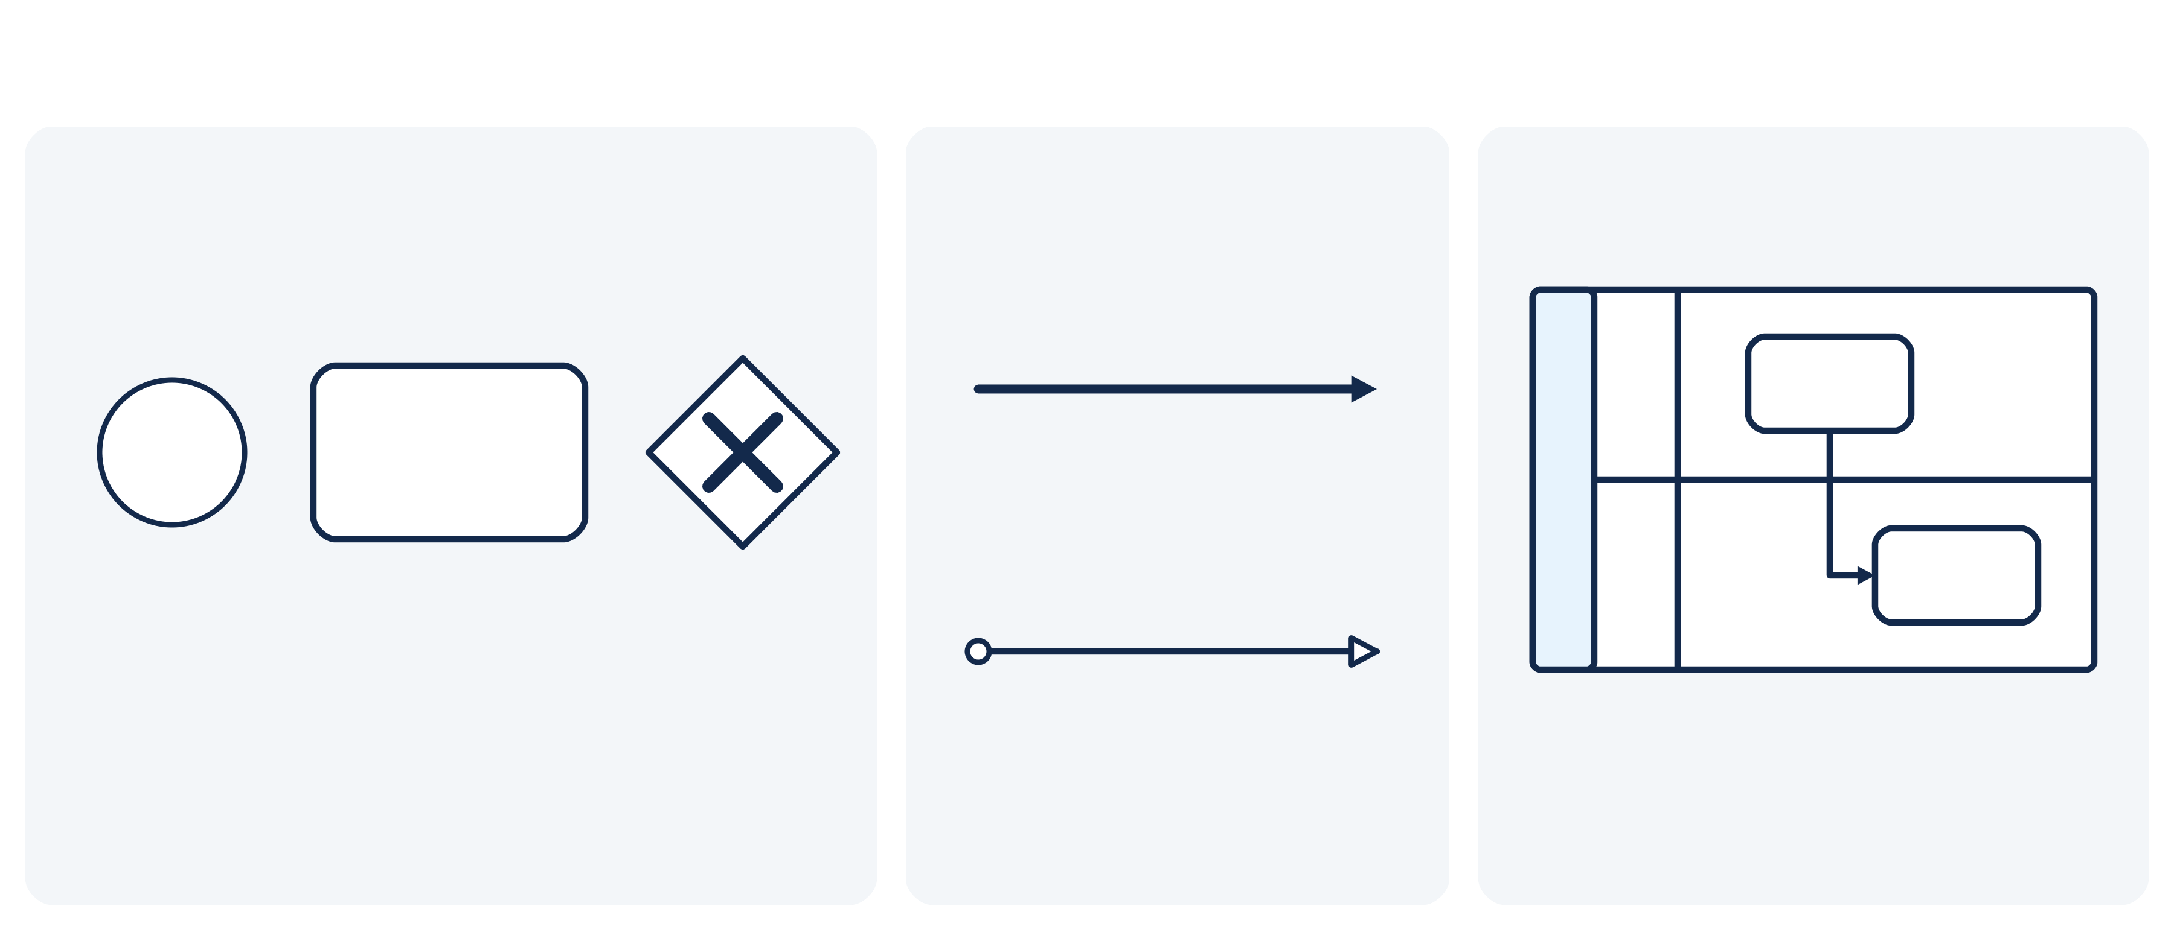
BPMN 요소의 세 묶음
BPMN의 도형은 일어나는 일을 나타내는 흐름 객체, 그것을 잇는 연결 객체, 맡는 쪽을 나누는 스윔레인으로 묶인다.
흐름 객체
일어나는 일
연결 객체
잇는 선
스윔레인
맡는 쪽
시퀀스 흐름
이벤트
작업
게이트웨이
메시지 흐름
풀과 레인
22
Notes:
BPMN의 도형은 세 묶음으로 나누어 읽습니다. 왼쪽의 흐름 객체는 일어나는 일로, 원은 이벤트, 모서리가 둥근 사각형은 작업, 마름모는 게이트웨이입니다. 가운데의 연결 객체는 그것들을 잇는 선이며 실선과 점선의 뜻이 다릅니다. 오른쪽의 스윔레인은 누가 맡는지를 나누는 칸입니다.

Slide 23

긴급 대응 프로세스의 BPMN 그림
긴급 대응 프로세스는 레인 셋 위에 시작 이벤트 하나, 작업 아홉, 게이트웨이 둘, 끝 이벤트 셋으로 그려진다.
승인?
운전원 승인
담당자
원인 진단 · 냉각 조치 제안
승인 지연
에이전트
쿨러 과열 경보
유온 정상?
냉각 명령
재관측
작업지시 등록
결과 보고: 정상
승인 지연 알림
결과 보고: 거절
결과 보고: 미달
시스템
23
Notes:
앞의 문장과 같은 내용을 BPMN으로 그린 그림입니다. 왼쪽의 세 칸은 위에서부터 담당자, 에이전트, 시스템입니다. 에이전트 칸의 경보에서 시작해 진단과 제안, 담당자 칸의 운전원 승인을 거쳐 시스템 칸의 냉각 명령, 재관측, 작업지시 등록, 결과 보고로 이어집니다. 갈림이 두 곳이고 끝이 세 곳입니다. 시작 이벤트에 붙은 이름 쿨러 과열 경보는 지금까지 본 쿨러 성능 저하 경보가 도착하는 사건을 가리킵니다.

Slide 24

이벤트: 프로세스를 여는 사건과 닫는 사건
프로세스가 무엇으로 시작해 어떻게 끝나는지는 원으로 그린 이벤트가 알려 주고, 테두리의 굵기가 시작과 끝을 가른다.
시작 이벤트
Start Event
프로세스를 여는 사건
메시지 시작 이벤트
Message Start Event
메시지를 받으면 연다
예: 쿨러 과열 경보 — 쿨러 성능 저하 경보의 도착
끝 이벤트
End Event
한 갈래를 닫는 사건
예: 끝, 거절 종결, 알림
24
Notes:
원은 이벤트, 곧 프로세스에서 일어나는 사건입니다. 테두리가 가는 원은 프로세스를 여는 시작 이벤트입니다. 안에 봉투가 그려진 것은 메시지를 받으면 여는 메시지 시작 이벤트로, 긴급 대응 프로세스의 쿨러 과열 경보가 이 모양입니다. 테두리가 굵은 원은 한 갈래를 닫는 끝 이벤트이며 긴급 대응 프로세스에는 끝, 거절 종결, 알림의 셋이 있습니다.

Slide 25

작업: 사용자 작업과 서비스 작업
작업 상자의 왼쪽 위 표식을 보면 그 일을 사람이 하는지 시스템이 하는지를 그림만으로 알 수 있다.
활동(Activity)은 프로세스 안에서 수행되는 일이고, 작업(Task)은 더 쪼개지지 않는 활동이다
원인 진단 · 냉각 조치 제안
운전원 승인
냉각 명령
작업
Task · 표식 없음
맡을 쪽을 실행 전에 지정한다
에이전트에게 맡길 작업이 이 모양이다
사용자 작업
User Task · 사람 표식
사람이 수행하고
끝났음을 알린다
서비스 작업
Service Task · 톱니 표식
시스템이 자동으로 수행한다
25
Notes:
모서리가 둥근 사각형은 작업입니다. 프로세스 안에서 수행되는 일을 활동이라고 하고, 그 가운데 더 쪼개지지 않는 단위가 작업입니다. 왼쪽 위에 사람 표식이 있으면 사람이 수행하는 사용자 작업이고, 톱니 표식이 있으면 시스템이 자동으로 수행하는 서비스 작업입니다. 표식이 없는 작업은 누가 수행할지를 실행 전에 따로 지정하며, 에이전트에게 맡길 진단과 제안이 이 모양으로 그려집니다.

Slide 26

시퀀스 흐름과 배타 게이트웨이
순서는 실선 화살표인 시퀀스 흐름으로 잇고, 갈림은 조건이 참인 한 갈래만 고르는 배타 게이트웨이로 그린다.
승인?
승인
운전원 승인
냉각 명령
시퀀스 흐름
Sequence Flow
배타 게이트웨이
Exclusive Gateway
나가는 선 가운데 하나만 고른다
거절
결과 보고: 거절
26
Notes:
요소를 잇는 실선 화살표가 시퀀스 흐름이며 화살표의 방향이 순서입니다. 마름모는 흐름이 갈라지는 게이트웨이이고, 가위표가 그려진 것은 배타 게이트웨이입니다. 배타 게이트웨이는 나가는 선 가운데 조건이 참인 하나로만 흐름을 보냅니다. 운전원 승인 뒤의 승인? 게이트웨이에서 승인이면 냉각 명령으로, 거절이면 결과 보고: 거절로 갑니다.

Slide 27
갈림의 조건과 기본 흐름
갈림의 조건은 앞 작업이 낸 값을 견주는 식이어서, 같은 값이면 누가 언제 실행해도 같은 갈래로 간다.
게이트웨이
나가는 선
조건
승인?
승인 → 냉각 명령
approval == '승인'
승인?
거절 → 결과 보고: 거절
기본 흐름
유온 정상?
예 → 작업지시 등록
recovered == True
유온 정상?
아니오 → 결과 보고: 미달
기본 흐름
27
Notes:
게이트웨이에서 나가는 선에는 조건이 붙습니다. 승인? 게이트웨이의 승인 쪽 선은 운전원 승인 작업이 낸 approval 값이 승인일 때 참입니다. 유온 정상? 게이트웨이의 예 쪽 선은 재관측이 낸 recovered 값이 참일 때입니다. 어느 조건도 참이 아닐 때 가는 선을 기본 흐름, Default Flow라고 하며 그림에서는 선의 출발 자리에 빗금을 긋습니다.

Slide 28

풀과 레인: 참여자와 책임의 칸
작업을 누가 맡는지는 글로 적지 않고 칸으로 나타내어, 풀 안의 레인 가운데 작업이 놓인 칸이 곧 맡는 쪽이다.
풀
Pool
참여자 하나의 영역
운전원 승인
담당자
원인 진단 · 냉각 조치 제안
에이전트
레인
Lane
풀 안에서 책임을 나누는 칸
냉각 명령
시스템
28
Notes:
누가 맡는지는 칸으로 나타냅니다. 바깥 테두리 전체가 풀이며 프로세스에 참여하는 조직이나 시스템 하나를 뜻합니다. 풀 안을 가로로 나눈 칸이 레인이고, 작업이 놓인 레인이 그 작업을 맡는 쪽입니다. 긴급 대응 프로세스는 풀 하나에 담당자, 에이전트, 시스템의 세 레인을 둡니다.

Slide 29
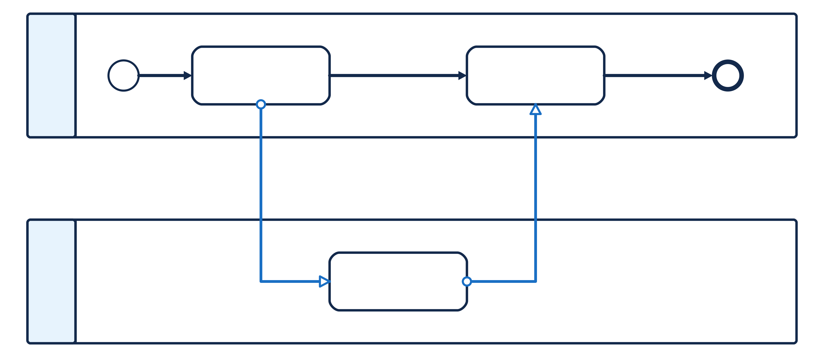
메시지 흐름: 풀과 풀 사이의 주고받음
참여자가 둘이면 풀을 따로 그리고, 풀 사이의 주고받음은 점선의 메시지 흐름으로 그려 풀 안의 순서와 구분한다.
풀: 설비 운영 조직
발주 요청
납기 확인
시퀀스 흐름
메시지 흐름
Message Flow
발주서
납기 회신
풀: 부품 공급사
주문 접수
29
Notes:
참여자가 둘이면 풀도 둘을 그립니다. 풀 안에서 작업의 순서를 잇는 선은 실선의 시퀀스 흐름입니다. 풀과 풀 사이에서 오가는 것은 점선의 메시지 흐름으로 그리며, 출발 쪽에 작은 원이 있고 화살촉이 비어 있습니다. 그림은 설비를 운영하는 조직이 공급사에 발주서를 보내고 납기 회신을 받는 예입니다.

Slide 30
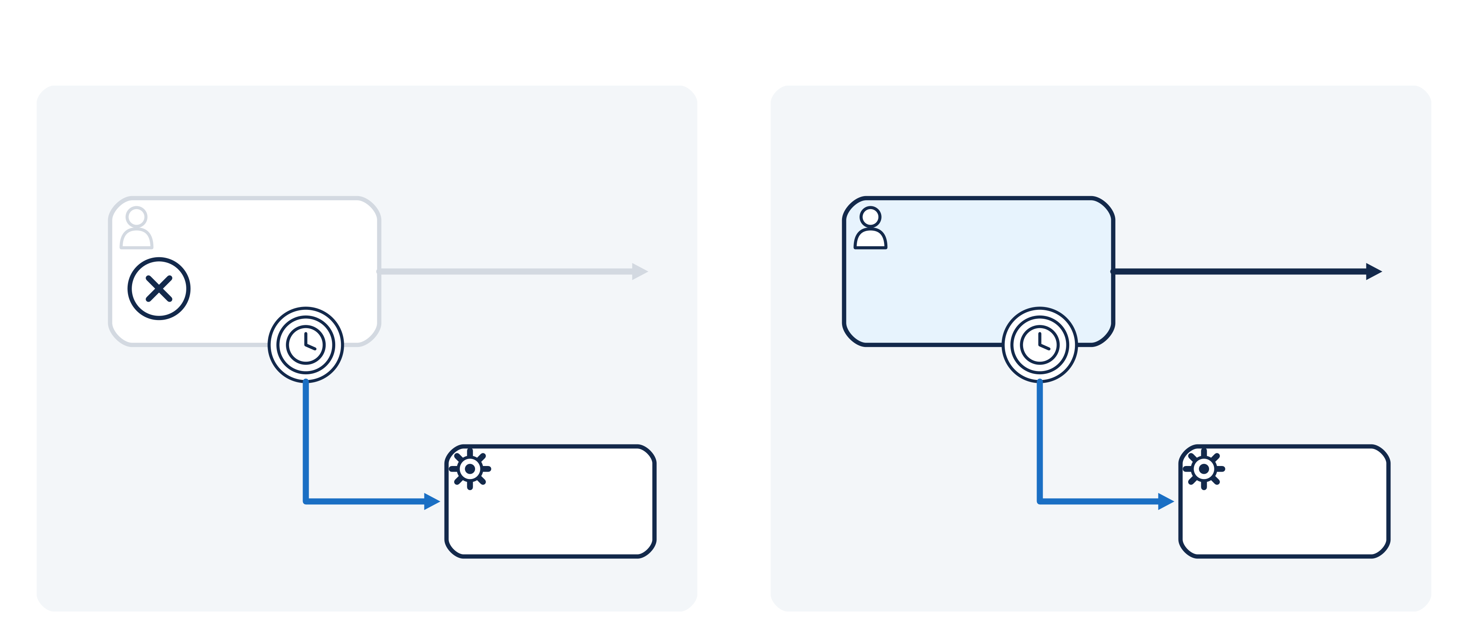
경계 이벤트와 타이머
작업이 끝나기를 기다리는 동안 생기는 일은 테두리에 붙인 경계 이벤트로 그리고, 기간의 경과는 타이머로 나타낸다.
중단형
Interrupting · 실선 겹테두리
비중단형
Non-interrupting · 점선 겹테두리
작업을 끊고 다른 가지로 간다
작업은 두고 가지를 하나 더 연다
다른 작업
추가 작업
30
Notes:
작업이 끝나기를 기다리는 동안 생기는 일은 경계 이벤트, Boundary Event로 그립니다. 작업의 테두리에 겹테두리 원을 붙이고, 시계가 그려진 것은 정한 기간이 지나면 발생하는 타이머입니다. 왼쪽의 실선은 중단형으로, 발생하면 붙어 있던 작업을 끊고 다른 가지로 갑니다. 오른쪽의 점선은 비중단형으로, 작업은 그대로 두고 가지를 하나 더 엽니다.

Slide 31

승인을 받는 자리의 그림
승인 작업에는 승인과 거절을 가르는 게이트웨이와, 응답이 늦을 때 알림 가지를 여는 비중단형 타이머가 함께 붙는다.
승인?
원인 진단 · 냉각 조치 제안
승인
운전원 승인
냉각 명령
승인 지연
기한 10분 · 비중단형
거절
승인 지연 알림
결과 보고: 거절
알림
거절 종결
31
Notes:
긴급 대응 프로세스에서 사람의 결정을 받는 부분만 떼어 놓았습니다. 운전원 승인 뒤에 승인? 게이트웨이가 있어 승인이면 냉각 명령으로, 거절이면 결과 보고: 거절을 거쳐 거절 종결로 갑니다. 승인 작업의 테두리에는 기한이 10분인 승인 지연 타이머가 붙어 있습니다. 점선의 비중단형이어서 10분이 지나면 알림 가지만 열리고 승인 작업은 계속 기다립니다.

Slide 32
사람, 에이전트, 시스템의 책임 배치
판단은 에이전트 레인에, 결정은 담당자 레인에, 실행과 기록은 시스템 레인에 놓여 설비 명령 앞에 사람의 승인이 온다.
작업
맡는 쪽
레인
원인 진단 · 냉각 조치 제안
냉각 긴급 대응 에이전트 · agent:cooling
에이전트
운전원 승인
운전원 역할 · role:operator
담당자
냉각 명령
SCADA · sys:scada
시스템
재관측
process 서비스 · sys:process
시스템
작업지시 등록
CMMS · sys:cmms
시스템
결과 보고
process 서비스 · sys:process
시스템
32
Notes:
승인된 처리 건에서 작업을 실제로 맡은 쪽입니다. 진단과 제안은 에이전트가, 승인은 운전원 역할이, 명령과 재관측과 작업지시 등록과 결과 보고는 시스템들이 맡았습니다. 레인의 배치를 보면 설비를 움직이는 냉각 명령 앞에 사람의 승인이 놓여 있습니다. 누가 판단하고 누가 결정하고 누가 실행하는지를 그림이 정해 둡니다.

Slide 33
경남대학교 피지컬AI 사관학교
03
프로세스 오케스트레이션:
설계한 프로세스의 실행
이론 · 실습
그림이 실제 경보에서 한 단계씩 수행되고 기록되는 방식

Slide 34


그림만으로는 일어나지 않는 일
BPMN 그림은 설계도여서, 그림대로 다음 작업을 열고 결과를 넘기고 진행 위치를 기억하는 실행 주체가 따로 필요하다.
다음 작업 열기
에이전트의 제출이 끝나면 운전원에게 승인 작업을 놓는다
결과 넘기기
승인의 결과를 게이트웨이에, 재관측의 판정을 다음 갈림에 전한다
위치 기억하기
승인을 기다리는 동안 어디까지 왔는지를 잊지 않는다
순서
데이터
상태
34
Notes:
그림을 그렸다고 업무가 수행되지는 않습니다. 에이전트가 판단을 제출하면 누군가 운전원에게 승인 작업을 놓아야 합니다. 승인의 결과를 게이트웨이에 전해야 하고, 운전원이 한참 뒤에 응답하더라도 어디까지 왔는지를 기억하고 있어야 합니다. 그림을 읽어 이 세 가지를 하는 실행 주체가 필요합니다.

Slide 35
프로세스 엔진과 오케스트레이션
프로세스 엔진이 정의를 읽어 작업을 차례로 열며, 한 주체가 전체 순서를 이끄는 이 방식이 오케스트레이션이다.
프로세스 엔진
Process Engine
프로세스의 정의를 읽어 그대로 실행하는 소프트웨어이다.
HYD에서는 process 서비스가 이 일을 한다.
오케스트레이션
Orchestration
중앙의 조정자가 작업의 순서와 호출을 이끄는 방식이다.
사람, 에이전트, 시스템은 자기 작업만 하고 다음 차례는 엔진이 정한다.
비유: 오케스트라의 지휘자
비유
닮은 점: 연주자는 자기 악기만 맡고 들어올 차례는 지휘자가 알린다.
다른 점: 엔진은 차례를 알리는 데 그치지 않고 작업의 결과를 받아 다음 작업에 넘기고 기록한다.
35
Notes:
그 실행 주체가 프로세스 엔진입니다. 프로세스의 정의를 읽어 작업을 차례로 열고 결과를 넘깁니다. 이렇게 중앙의 한 주체가 전체 순서를 이끄는 방식을 오케스트레이션이라고 합니다. 지휘자가 연주자에게 차례를 알리는 것과 닮았지만, 엔진은 작업의 결과를 받아 다음 작업에 넘기고 기록까지 합니다.

Slide 36

프로세스 정의와 프로세스 인스턴스
프로세스 정의는 설계도 하나이고, 경보가 올 때마다 그 정의에서 프로세스 인스턴스가 하나씩 만들어져 따로 진행된다.
프로세스 인스턴스
Process Instance · 실행되는 한 건
프로세스 정의
Process Definition · 설계도 하나
처리 건 32aca7de… 승인되어 끝남
처리 건 94a9231b… 거절로 끝남
c3_cooling
긴급 대응 프로세스의 정의
처리 건 bede0d2e… 승인 대기
36
Notes:
엔진이 다루는 것을 둘로 구분합니다. 왼쪽의 프로세스 정의는 요소와 선과 조건을 담은 설계도이며 하나뿐입니다. 오른쪽의 프로세스 인스턴스는 그 설계도에 따라 실제로 실행되는 한 건으로, 앞에서 처리 건이라고 부른 것입니다. 경보가 올 때마다 인스턴스가 하나씩 만들어지고, 같은 정의에서 나왔어도 승인으로 끝난 건, 거절로 끝난 건, 승인을 기다리는 건으로 저마다 다르게 진행됩니다.

Slide 37
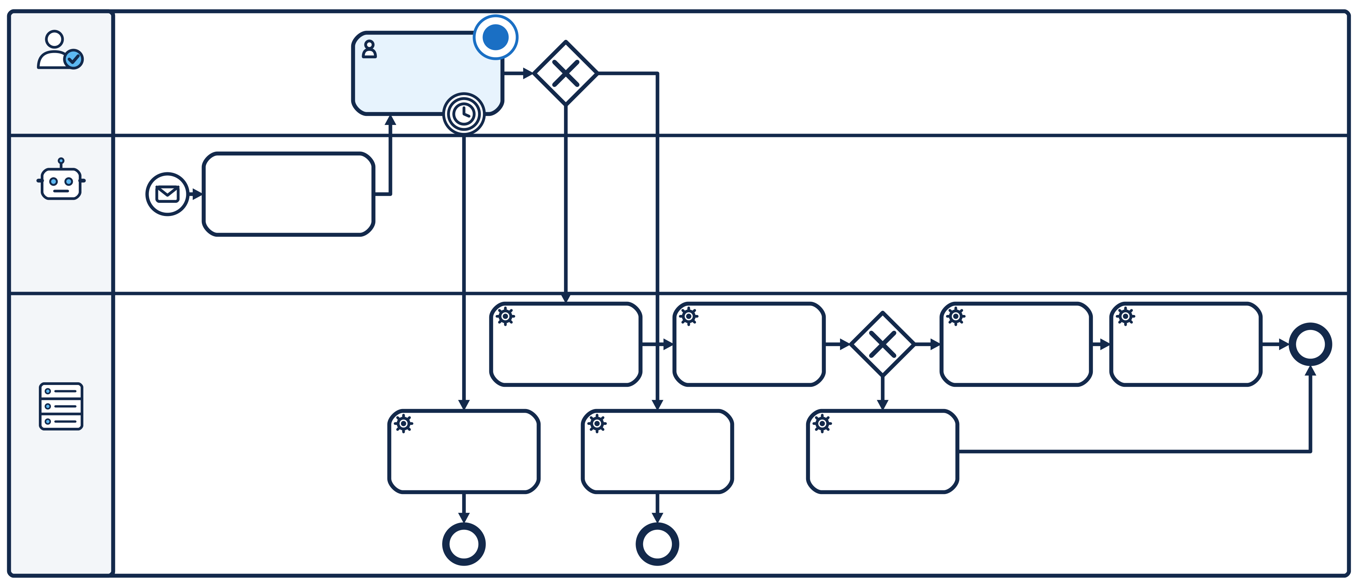
토큰: 프로세스의 현재 위치
토큰은 프로세스의 현재 위치를 나타내는 표식으로, 시작 이벤트에서 생겨 끝 이벤트에서 사라진다.
토큰
Token · 프로세스의 현재 위치를 나타내는 표식
운전원 승인
원인 진단 · 냉각 조치 제안
작업이 끝나면 나가는 선을 따라 다음 요소로 옮겨 간다
여기서 생긴다
여기서 사라진다
냉각 명령
재관측
작업지시 등록
결과 보고: 정상
승인 지연 알림
결과 보고: 거절
결과 보고: 미달
37
Notes:
실행 중인 인스턴스가 어디까지 왔는지는 토큰이라는 개념으로 설명합니다. 토큰은 시작 이벤트에서 하나 생겨, 작업이 끝날 때마다 나가는 선을 따라 다음 요소로 옮겨 갑니다. 게이트웨이에서는 조건이 참인 선으로 가고, 끝 이벤트에 닿으면 사라집니다. 그림은 토큰이 운전원 승인에 있는 순간으로, 에이전트의 작업은 끝났고 냉각 명령에는 아직 닿지 않았습니다.

Slide 38
승인 대기: 토큰이 사용자 작업에 머문 상태
승인 대기는 멈춤이나 오류가 아니라, 토큰이 사용자 작업에 머물러 사람의 결정을 기다리는 정상적인 실행 상태이다.
"status": "RUNNING",
"current_activity_ids": ["T_approve"]
T_agent DONE
T_approve IN_PROGRESS
T_cmd TODO
T_reobs TODO
T_wo TODO
처리 건의 상태
끝나지 않았으므로
RUNNING이다.
열려 있는 단계
토큰이 있는 곳이
T_approve, 운전원 승인이다.
단계의 상태
끝난 것은 DONE,
닿지 않은 것은 TODO이다.
38
Notes:
운전원의 승인을 기다리는 처리 건의 기록입니다. 처리 건의 상태는 실행 중을 뜻하는 RUNNING이고, 열려 있는 단계는 운전원 승인인 T_approve입니다. 아래는 단계마다의 상태로, 에이전트의 단계는 DONE, 운전원 승인은 IN_PROGRESS, 아직 닿지 않은 단계는 TODO입니다. 승인 대기는 고장이 아니라 토큰이 사용자 작업에 머문 정상 상태입니다.

Slide 39

토큰이 둘이 되는 순간
비중단형 타이머가 발생하면 토큰이 하나 더 생겨 알림 가지를 지나고, 처음의 토큰은 승인 작업에 남아 계속 기다린다.
처음의 토큰
운전원 승인에 남아 승인을 기다린다
운전원 승인
원인 진단 · 냉각 조치 제안
승인 지연
냉각 명령
재관측
작업지시 등록
결과 보고: 정상
둘째 토큰
승인 지연 타이머에서 생겨 알림 가지를 지난다
승인 지연 알림
결과 보고: 거절
결과 보고: 미달
39
Notes:
운전원이 10분 동안 응답하지 않은 처리 건입니다. 승인 지연 타이머가 발생하면서 토큰이 하나 더 생겨 승인 지연 알림을 지났습니다. 처음의 토큰은 운전원 승인에 그대로 있습니다. 그래서 알림이 나간 뒤에도 처리 건은 닫히지 않고, 운전원은 여전히 승인하거나 거절할 수 있습니다.

Slide 40
프로세스 변수: 인스턴스가 지니는 데이터
프로세스 변수는 인스턴스가 지니는 데이터로, 앞 작업의 출력이 뒤 작업의 입력과 갈림의 조건이 된다.
프로세스 변수
Process Variable
인스턴스마다 따로 지니는 이름 붙은 값이다.
작업이 낸 출력이 변수로 저장되고 뒤의 작업과 게이트웨이가 읽는다.
갈림의 조건으로
approval · recovered
게이트웨이 「승인?」은 운전원 승인이 낸 approval을 읽는다.
게이트웨이 「유온 정상?」은 재관측이 낸 recovered를 읽는다.
만든 곳의 기록
값의 출처
처리 건은 변수마다 그것을 만든 단계를 함께 적어 둔다.
cause는 에이전트 단계가, chosen_skill은 운전원 승인이, work_order는 작업지시 등록이 만들었다.
40
Notes:
작업의 결과가 다음으로 전해지는 방법이 프로세스 변수입니다. 인스턴스는 이름 붙은 값들을 지니고 다니며, 작업이 낸 출력이 여기에 저장됩니다. 앞 단원에서 본 갈림의 조건이 읽던 approval과 recovered가 이 변수입니다. 운전원 승인이 approval을 내고, 재관측이 recovered를 냅니다. 처리 건은 변수마다 그것을 만든 단계를 함께 적어 두므로 값이 어디서 나왔는지를 되짚을 수 있습니다.

Slide 41

작업의 종류에 따라 엔진이 기다리는 것
엔진은 작업의 종류에 따라 사람의 응답, 시스템의 처리 결과, 에이전트의 제출을 기다린 뒤 토큰을 넘긴다.
사용자 작업
• 운전원 승인
• 담당 역할의 작업함에 놓인다
• 사람이 승인하거나 거절하면 끝난다
서비스 작업
• 냉각 명령, 재관측, 작업지시 등록
• 엔진이 해당 시스템을 호출한다
• 처리 결과를 받으면 끝난다
에이전트 단계
• 원인 진단 · 냉각 조치 제안
• 지정된 에이전트에게 맡겨진다
• 판단이 제출되면 끝난다
User Task
Service Task
에이전트
41
Notes:
토큰이 작업에 닿으면 엔진은 그 작업의 종류에 따라 다르게 움직입니다. 사용자 작업이면 담당 역할의 작업함에 놓고 사람의 응답을 기다립니다. 서비스 작업이면 SCADA나 CMMS 같은 시스템을 호출하고 처리 결과를 받습니다. 에이전트 단계이면 지정된 에이전트에게 맡기고 판단이 제출되기를 기다립니다. 어느 경우든 작업이 끝나야 엔진이 토큰을 다음으로 넘깁니다.

Slide 42
프로세스가 에이전트의 결과를 잇는 순서
지식과 값을 읽는 일은 에이전트 단계 안에서 끝나고, 프로세스는 그 결과를 승인, 명령, 재관측으로 잇는다.
작업
받은 것
낸 것
원인 진단 · 냉각 조치 제안
경보 ALT-hyd01-0026-767a
원인 쿨러 핀 오염
추천 SOP-COOL-11
운전원 승인
추천 조치와 대안
승인
팬 속도 100 %
냉각 명령
승인된 조치
CMD-1010-0001-01d1
인터록 PASS
재관측
명령의 완료
유온 51.3 ℃
기준 55 ℃ 미만
작업지시 등록
회복 판정
WO-1010-1198
결과 보고: 정상
위의 결과 전부
유온 정상 · 경보 해제
42
Notes:
한 처리 건이 실제로 지나간 순서입니다. 지식과 값을 읽어 원인을 가리고 조치를 추천하는 일은 첫 행인 에이전트 단계 안에서 끝났습니다. 프로세스는 그 결과를 운전원 승인에 넘기고, 승인된 조치를 냉각 명령에, 명령의 완료를 재관측에 넘겼습니다. 에이전트가 무엇을 읽을지는 에이전트가 정하지만, 그 결과가 어떤 순서로 누구에게 가는지는 프로세스가 정합니다.

Slide 43
실행 상태: 처리 건의 상태와 단계의 상태
처리 건의 상태는 진행 중인지 끝났는지만 알려 주고, 어디에서 기다리며 어느 갈래로 갔는지는 단계의 상태가 알려 준다.
RUNNING
처리 건
처리 건이 열려 진행 중이다. 승인을 기다리는 동안에도 이 상태이다.
COMPLETED
처리 건
처리 건이 끝 이벤트에 닿아 실행이 끝났다.
IN_PROGRESS · DONE · TODO
단계
단계가 열려 있다, 끝났다, 아직 닿지 않았다.
CANCELLED
단계
단계가 선택되지 않은 갈래에 있었다.
거절된 처리 건의 냉각 명령이 이 상태로 남는다.
43
Notes:
실행 상태는 두 층으로 읽습니다. 처리 건의 상태는 진행 중인 RUNNING과 끝난 COMPLETED입니다. 단계의 상태는 열려 있는 IN_PROGRESS, 끝난 DONE, 아직 닿지 않은 TODO가 있습니다. CANCELLED는 게이트웨이에서 선택되지 않은 갈래의 단계에 붙으며, 거절된 처리 건에서는 냉각 명령이 이 상태로 남습니다.

Slide 44


COMPLETED는 성공을 뜻하지 않는다
거절로 닫힌 처리 건도 상태는 COMPLETED이므로, 업무의 결과는 닿은 끝 이벤트와 결과 보고의 내용으로 판단한다.
승인된 처리 건
거절된 처리 건
• status: COMPLETED
• end_event: E_end
• 결과 보고: 정상
• 설비 명령: CMD-1010-0001-01d1
• 회복에 미달해도 end_event는 E_end이고 결과 보고가 미달로 달라진다
• status: COMPLETED
• end_event: E_rejected
• 결과 보고: 거절
• 설비 명령: 없음
• 냉각 명령, 재관측, 작업지시 등록은 CANCELLED
vs
끝
거절 종결
44
Notes:
같은 정의에서 나온 두 처리 건입니다. 왼쪽은 승인되어 설비 명령이 나갔고, 오른쪽은 거절되어 설비 명령이 없습니다. 그런데 두 건의 상태는 똑같이 COMPLETED입니다. COMPLETED는 실행이 끝났다는 뜻일 뿐이어서, 업무가 어떻게 끝났는지는 닿은 끝 이벤트와 결과 보고로 읽어야 합니다. 승인된 뒤 회복에 미달한 경우도 끝 이벤트는 같으므로 결과 보고가 정상인지 미달인지를 봅니다.

Slide 45


판본과 배포: 고친 프로세스가 적용되는 시점
고친 프로세스는 새 판본으로 배포해야 다음 경보부터 적용되고, 열린 처리 건은 열릴 때의 판본으로 끝까지 간다.
등록
프로세스 정의를
새 판본으로 저장한다
저장된 판본은 고치지 않는다
배포
경보를 받을 판본을
지정한다
실행
경보가 오면
배포된 판본으로
처리 건이 열린다
판본 고정
열린 처리 건은
자기 판본으로
끝까지 간다
45
Notes:
프로세스를 고쳤을 때 언제부터 적용되는지 보겠습니다. 고친 정의는 새 판본으로 등록합니다. 등록만으로는 바뀌지 않고, 그 판본을 배포해야 다음 경보부터 그 판본으로 처리 건이 열립니다. 이미 열려 있던 처리 건은 열릴 때의 판본으로 끝까지 가므로, 실행 도중에 규칙이 바뀌는 일이 없습니다.

Slide 46
감사 기록(Audit Log): 누가 무엇을 결정했는가
감사 기록은 누가 무엇을 결정했는지를 나중에 확인하려고 남기는 기록이며, 처리 건의 시작과 승인과 종결이 남는다.
기록
남는 때
INSTANCE_STARTED
처리 건이 열릴 때
APPROVAL_ACCEPTED
승인이 접수될 때. 승인한 역할과 판단 id가 담긴다
APPROVAL_DELIVERY
승인이 다음 단계로 전달될 때
RESULT_REPORT
결과 보고가 나갈 때. 보고의 본문이 담긴다
DECISION_DENIED
승인 역할이 아닌 쪽이 승인을 시도해 거부될 때
46
Notes:
프로세스가 실행되는 동안 일어난 일은 기록으로 남습니다. 누가 무엇을 결정했는지를 나중에 확인하려고 남기는 이런 기록을 감사 기록, Audit Log라고 합니다. 처리 건이 열릴 때, 승인이 접수되고 다음 단계로 전달될 때, 결과 보고가 나갈 때마다 한 줄씩 남습니다. 승인할 역할이 아닌 쪽이 승인을 시도해 거부된 일도 DECISION_DENIED로 남습니다.

Slide 47
경남대학교 피지컬AI 사관학교
실습: 업무 설계 도구의 기본 사용법 익히기
실습
bpmn.io에서 요소를 배치하고 연결해 .bpmn 파일로 저장하고 불러온다

Slide 48





실습에서 다루는 기능과 만들어지는 파일
이 실습을 마치면 bpmn.io에서 요소를 놓고 이어 만든 그림이 .bpmn 파일 하나로 저장되고 다시 열린다.
배치
이벤트, 작업,
게이트웨이를
그림에 놓는다
연결
놓은 요소를
시퀀스 흐름으로
잇는다
수정과 속성
놓은 요소를 고치고
속성을 확인한다
저장
그린 그림을
.bpmn 파일로
저장한다
불러오기
저장한 파일을
다시 열어
그림을 확인한다
48
Notes:
이 실습에서는 BPMN 그림을 그리는 도구인 bpmn.io의 기본 사용법을 익힙니다. 앞에서 읽은 이벤트, 작업, 게이트웨이를 그림에 놓고 시퀀스 흐름으로 이은 뒤, 놓은 요소를 고치고 속성을 확인합니다. 그린 그림은 .bpmn 파일로 저장하고 다시 불러옵니다. 이어지는 실습에서 그리는 프로세스도 이 형식의 파일로 남습니다.

Slide 49
경남대학교 피지컬AI 사관학교
실습: 간단한 승인 절차 그리기
실습
bpmn.io로 정비 요청의 승인 절차를 BPMN으로 그린다

Slide 50

실습에서 그리는 것과 만들어지는 것
이 실습을 마치면 정비 요청에서 승인 종료와 반려 종료까지를 그린 BPMN 파일 하나가 만들어진다.
시작
정비 요청이
프로세스를 연다
작업
담당자가
요청을 확인한다
갈림
승인 여부에 따라
두 갈래로 나뉜다
두 개의 끝
승인 종료와
반려 종료에
각각 닿는다
50
Notes:
이 실습에서는 bpmn.io로 작은 승인 절차를 직접 그립니다. 정비 요청으로 시작해 담당자가 확인하고, 승인 여부에 따라 승인 종료와 반려 종료로 갈립니다. 게이트웨이의 두 갈래가 빠짐없이 끝 이벤트에 닿는지를 확인합니다. 끝나면 BPMN 파일 하나가 만들어집니다.

Slide 51
경남대학교 피지컬AI 사관학교
실습: 긴급 대응 프로세스 그리기
실습
역할별 레인을 갖춘 설비 이상 대응의 흐름을 그린다

Slide 52

실습에서 그리는 레인과 작업의 자리
이 실습을 마치면 쿨러 경보에서 결과 보고까지의 작업이 역할별 레인에 놓여 이어진 BPMN 파일이 만들어진다.
에이전트 레인
• 쿨러 경보를 받는 메시지 시작 이벤트를 둔다
• 원인 진단과 조치 제안을 표식 없는 작업으로 그린다
담당자 레인
• 운전원 승인을 사용자 작업으로 그린다
• 에이전트의 제안 뒤, 냉각 명령 앞에 놓는다
시스템 레인
• PLC로 가는 냉각 명령을 서비스 작업으로 그린다
• 효과를 다시 확인하는 재관측과 결과 보고를 그 뒤에 잇는다
진단과 제안
승인
명령과 확인
52
Notes:
이 실습에서는 본문에서 읽은 긴급 대응 프로세스의 기본 순서를 직접 그립니다. 레인은 작업마다 두지 않고 에이전트, 담당자, 시스템의 역할별로 셋을 둡니다. 에이전트 레인의 경보에서 시작해 진단과 제안, 담당자 레인의 운전원 승인, 시스템 레인의 냉각 명령과 재관측과 결과 보고를 시퀀스 흐름으로 잇습니다. 승인과 거절의 갈림은 다음 실습에서 더합니다.

Slide 53
경남대학교 피지컬AI 사관학교
실습: 승인 조건과 예외를 반영한
안전한 흐름 만들기
실습
승인과 거절의 갈림, 거절 종결, 승인 지연 알림을 더한다

Slide 54


실습에서 더하는 갈림, 끝, 지연 알림
이 실습에서 더하는 갈림과 타이머는 거절과 무응답의 경우에 설비 명령이 나가지 않게 한다.
승인과 거절의 갈림
• 운전원 승인 뒤에 배타 게이트웨이를 둔다
• 승인 쪽 선만 냉각 명령으로 가므로 거절하면 명령이 실행되지 않는다
거절 종결
거절 쪽 선은 결과 보고: 거절을 거쳐 따로 둔 끝 이벤트에 닿는다
승인 지연 알림
• 운전원 승인에 비중단형 타이머를 붙여 알림 가지를 연다
• 알림이 나가도 승인 작업은 취소되지 않는다
게이트웨이
끝 이벤트
타이머
54
Notes:
이 실습에서는 앞 실습에서 그린 긴급 대응 프로세스에 승인과 예외의 처리를 더합니다. 운전원 승인 뒤에 배타 게이트웨이를 두어 승인이면 냉각 명령으로, 거절이면 결과 보고: 거절을 거쳐 거절 종결로 가게 합니다. 운전원 승인에는 승인 지연 타이머를 비중단형으로 붙입니다. 거절한 경우에 냉각 명령으로 가는 선이 없는지, 알림 가지가 승인 작업을 끊지 않는지를 그림에서 확인합니다.

Slide 55
경남대학교 피지컬AI 사관학교
실습: 그린 흐름을 에이전트와 시스템에 연결하기
실습
그린 프로세스를 HYD로 가져와 시작 조건과 맡을 쪽을 정한다

Slide 56

실습에서 연결하는 것
이 실습을 마치면 직접 그린 프로세스의 시작 이벤트와 작업마다 그것을 열 경보와 수행할 쪽이 이어진다.
그림이 정해 둔 것
이 실습에서 잇는 것
• 작업의 순서와 갈림
• 작업이 놓인 레인
• 사용자 작업과 서비스 작업의 구분
• 시작 이벤트를 여는 쿨러 성능 저하 경보
• 진단과 제안을 수행할 기존의 냉각 긴급 대응 에이전트
• 승인을 맡을 운전원 역할
• 냉각 명령, 재관측, 결과 보고를 수행할 시스템 단계
vs
BPMN 파일
HYD에서의 연결
56
Notes:
이 실습에서는 직접 그린 BPMN 파일을 HYD로 가져와 실행에 필요한 것을 잇습니다. 왼쪽은 그림이 이미 정해 둔 것으로, 작업의 순서와 갈림, 레인, 작업의 종류입니다. 오른쪽은 그림에 적혀 있지 않아 이 실습에서 잇는 것입니다. 시작 이벤트에는 쿨러 성능 저하 경보를, 진단과 제안에는 기존 에이전트를, 운전원 승인에는 운전원 역할을, 냉각 명령과 재관측과 결과 보고에는 그 일을 수행할 시스템 단계를 잇습니다.

Slide 57
경남대학교 피지컬AI 사관학교
실습: 연결 오류를 검사하고 배포하기
실습
사전 검사에서 잡히는 누락을 고치고 통과한 정의를 등록하고 배포한다

Slide 58


실습에서 고치는 누락과 배포되는 정의
사전 검사는 맡을 쪽이 빠진 작업과 조건이 빠진 갈림을 등록 전에 잡아내며, 이를 고쳐 통과한 정의를 등록하고 배포한다.
사전 검사
연결한 흐름에
빠진 것이 없는지
등록 전에 검사한다
누락의 확인
맡을 쪽이 빠진 작업과
조건이 빠진 갈림을
검사 결과에서 찾는다
수정
빠진 연결과 조건을
채우고
다시 검사한다
등록과 배포
검사를 통과한 정의를
판본으로 등록하고
경보를 받도록 배포한다
58
Notes:
이 실습에서는 앞 실습에서 연결한 흐름을 사전 검사에 넣습니다. 검사 결과에서 맡을 쪽이 빠진 작업과 조건이 빠진 갈림을 찾아 고치고 다시 검사합니다. 검사를 통과하면 정의를 판본으로 등록하고 배포합니다. 끝나면 쿨러 경보가 왔을 때 직접 그린 프로세스가 열리게 됩니다.

Slide 59
경남대학교 피지컬AI 사관학교
실습: 설비 이벤트로 프로세스 실행하기
실습
쿨러 열화로 처리 건을 열어 단계별 담당, 대기, 결과를 추적한다

Slide 60

실습에서 실행하는 것과 확인하는 기록
이 실습을 마치면 직접 배포한 프로세스로 열린 처리 건 한 건과 그 처리 기록이 남는다.
처리 건의 생성
쿨러 열화가 경보를 내고 경보가 처리 건을 연다
승인 대기의 확인
에이전트의 판단 뒤 운전원 승인에서 기다리는 상태를 읽는다
완료의 확인
승인 뒤 명령, 유온 재확인을 거쳐 닿은 끝 이벤트와 결과를 읽는다
흐름의 비교
직접 배포한 흐름과 처음부터 배포되어 있던 흐름이 어떻게 다른지 견준다
시작
대기
완료
비교
60
Notes:
마지막 실습에서는 배포한 프로세스를 실제로 실행합니다. 쿨러 열화를 일으켜 처리 건이 열리는 것을 보고, 에이전트의 판단 뒤 운전원 승인에서 기다리는 상태를 확인합니다. 승인한 뒤에는 명령과 유온 재확인을 거쳐 어느 끝 이벤트에 닿았는지를 읽습니다. 승인을 기다리는 상태와 끝난 상태를 처리 건의 기록으로 구분해 보시기 바랍니다.

Slide 61
오늘 다룬 핵심 개념과 주요 용어 정리
약어의 정식 명칭과 그 약어가 프로세스의 설계와 실행에서 맡은 자리를 모은다.
약어
정식 명칭
프로세스에서
BPM
Business Process Management
프로세스를 고쳐 가는 관리 방법
BPMN
Business Process Model and Notation
프로세스를 그리는 표기 표준
CMMS
Computerized Maintenance Management System
작업지시를 등록하는 시스템
61
Notes:
약어의 정식 명칭을 한곳에 모았습니다. 이 셋과 함께 비즈니스 프로세스, Task와 End-to-End, AS-IS와 TO-BE, 이벤트, 게이트웨이, 풀과 레인, 경계 이벤트, 프로세스 정의와 인스턴스, 토큰, 프로세스 변수, 감사 기록이 오늘의 용어입니다. 하나를 골라 자료를 덮고 자신의 문장으로 써 보시기 바랍니다.

Slide 62
경남대학교 피지컬AI 사관학교
Review Quiz: 핵심 흐름 되짚어보기
배운 내용을 바탕으로 정답을 맞춰보세요.

Slide 63
Quiz 1. 승인 지연 알림이 나간 처리 건
긴급 대응 처리 건의 상태가 RUNNING이고 열려 있는 단계가 운전원 승인이며, 승인 지연 알림은 이미 나갔다.
이 처리 건에 대한 설명으로 옳은 것은?
알림이 나갔으므로 처리 건은 거절로 닫혔다
1
기한이 지났으므로 냉각 명령이 자동으로 나갔다
2
승인 작업이 열린 채로 남아 운전원의 결정을 기다린다
3
알림 가지가 끝났으므로 처리 건도 완료되었다
4
63
Notes:
그림과 기록으로 처리 건의 상태를 읽는 문항입니다. 승인 지연 타이머가 중단형인지 비중단형인지, 그리고 처리 건의 상태가 무엇인지를 떠올려 보시기 바랍니다.

Slide 64
Quiz 2. 설비 명령이 나갔는지를 판단하는 근거
어느 긴급 대응 처리 건의 기록에 status는 COMPLETED, end_event는 E_rejected로 적혀 있다.
이 처리 건에서 냉각 명령이 설비에 나갔는지를 판단한 것으로 옳은 것은?
끝 이벤트가 E_rejected이고 냉각 명령 단계가 CANCELLED이므로 나가지 않았다
1
status가 COMPLETED이므로 명령이 나가 유온이 회복되었다
2
에이전트 단계가 DONE이므로 추천대로 명령이 나갔다
3
기록으로는 알 수 없으므로 에이전트에게 다시 판단을 맡긴다
4
64
Notes:
어떤 기록을 근거로 삼아야 하는지를 구분하는 문항입니다. 처리 건의 상태가 말해 주는 것과 끝 이벤트와 단계의 상태가 말해 주는 것을 나누어 생각해 보시기 바랍니다.

Slide 65
Quiz 3. 냉각 명령을 시작시키는 쪽
에이전트가 팬 최대 운전을 추천해 판단을 제출했고, 처리 건은 운전원 승인에서 기다리고 있다.
운전원이 승인했을 때 냉각 명령 작업을 여는 것은?
추천을 제출한 에이전트
1
명령을 받아 PLC에 전하는 SCADA
2
승인한 운전원
3
프로세스 엔진
4
65
Notes:
누가 무엇을 맡는지, 책임의 경계를 묻는 문항입니다. 추천하는 쪽, 결정하는 쪽, 다음 작업을 여는 쪽이 각각 누구였는지를 떠올려 보시기 바랍니다.

Slide 66
정답과 판단 기준
세 문항은 처리 건의 상태, 판단의 근거가 되는 기록, 작업을 여는 책임의 경계를 바르게 읽는지 확인한다.
문항
판단 기준
정답
Quiz 1
승인 지연 타이머는 비중단형이다. 알림 가지만 끝나고 승인 작업은 열린 채로 기다린다.
3번
Quiz 2
COMPLETED는 실행이 끝났다는 뜻이다. 결과는 끝 이벤트와 단계의 상태로 읽는다.
1번
Quiz 3
에이전트는 추천까지, 운전원은 승인까지 한다. 다음 작업을 여는 것은 엔진이다.
4번
66
Notes:
정답보다 판단 기준이 중요합니다. 첫 문항의 4번은 알림 가지의 끝과 처리 건의 끝을 혼동한 것입니다. 둘째 문항의 2번은 COMPLETED를 성공으로 읽은 것입니다. 셋째 문항의 3번은 결정하는 쪽과 다음 작업을 여는 쪽을 혼동한 것입니다.

